Slide 1


Ценовая политика: стратегии ценообразования (скидки, премиум, демпинг)
Автор презентации: Presentacium.ru

Slide 2

Введение
В презентации рассмотрим различные стратегии ценообразования, включая скидки, премиум-ценообразование и демпинг. Обсудим основные понятия, примеры успешных премиум-брендов и риски демпинга. Также разберём, как конкуренция влияет на ценообразование и как комбинировать разные стратегии для достижения эффективности.

Slide 3

Основные понятия
Ценовая политика — это комплекс мер, направленных на установление цен на товары и услуги с учётом затрат, конкуренции и спроса.
Стратегии ценообразования могут включать скидки, например, при покупке от трёх единиц товара можно получить скидку 15%, премиум-ценообразование подразумевает установление более высоких цен для товаров с уникальными характеристиками, при этом маржинальность таких товаров может достигать 30–40%. Демпинг представляет собой временное снижение цен для вытеснения конкурентов с рынка, при этом снижение цены может составлять до 35% от первоначальной стоимости.

Slide 4

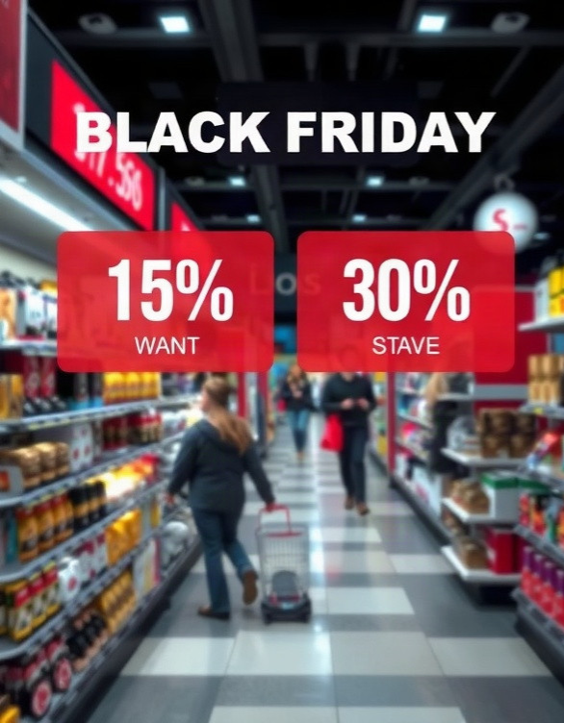
Стратегии скидок
В стратегии скидок важную роль играет размер дисконта: например, скидки в диапазоне 10–15% могут увеличить продажи на 20–30%, в то время как скидки более 30% часто приводят к уменьшению маржинальности.
Также важно учитывать длительность акции: краткосрочные скидки, например, в период чёрных пятниц, могут привлечь внимание покупателей и значительно повысить трафик, в то время как длительные скидки могут привести к снижению ценности продукта в глазах покупателей. Использование персонализированных скидок на основе предыдущих покупок позволяет повысить лояльность клиентов на 20–30% и увеличить повторные продажи.

Slide 5

Премиум-ценообразование
Премиум-ценообразование позволяет компаниям устанавливать высокие цены на основе уникальных характеристик и высокого качества продукции.
Например, в сегменте люксовых автомобилей премиум-бренды устанавливают среднюю цену за модель на уровне 100 000 долларов, обеспечивая высокую маржинальность на уровне 30–40%.
Такая стратегия привлекает клиентов, готовых платить больше за эксклюзивность и престиж, что способствует формированию сильного имиджа бренда на рынке.

Slide 6


Преимущества премиум-стратегии
Премиум-стратегия позволяет компании устанавливать цены на 20–30% выше среднерыночных, что обеспечивает высокую маржинальность и рентабельность. Клиенты, выбирающие премиальный сегмент, готовы платить за дополнительные преимущества, такие как эксклюзивность и высококачественное обслуживание, что формирует их лояльность и увеличивает средний чек на 30–40%.
Доля повторных покупок среди премиум-клиентов достигает 70%, что способствует стабильному росту доходов компании.

Slide 7
Примеры премиум-брендов
1
Louis Vuitton — один из самых известных мировых брендов класса люкс, основанный в 1854 году. В 2021 году выручка компании составила 15 миллиардов евро.
2
Chanel, основанный в 1910 году, предлагает эксклюзивные товары премиум-класса, принося компании более 10 миллиардов евро годового дохода.

Slide 8
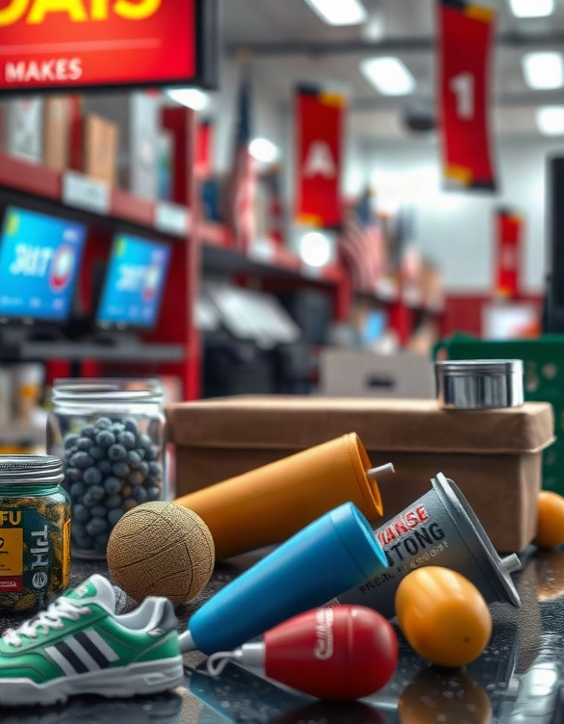
Демпинг: суть и риски
Демпинг — это стратегия ценообразования, при которой компания предлагает товары или услуги по ценам ниже рыночных, зачастую на 15–30%, чтобы завоевать долю рынка. Несмотря на потенциальную выгоду в виде быстрого увеличения продаж, демпинг может привести к убыткам и истощению ресурсов компании, а также вызвать недовольство конкурентов, что в долгосрочной перспективе может создать дополнительные барьеры для выхода из ситуации с демпинговыми ценами. По статистике, около 20% компаний, прибегающих к демпингу, в итоге покидают рынок из-за неспособности поддерживать конкурентоспособность.

Slide 9

Последствия демпинга
Демпинг может привести к снижению прибыли компаний на 30–40% в краткосрочной перспективе.
Это часто вызывает рост недовольства потребителей, которые получают товары по заниженным ценам, что может стимулировать спрос, но подрывает доверие к бренду.
Более того, демпинг провоцирует ценовые войны между компаниями, снижая маржинальность всех участников рынка на 20–25%.

Slide 10

Комбинация стратегий
В 2022 году около 30% компаний использовали комбинированную стратегию ценообразования, сочетая скидки с премиальными предложениями для различных сегментов рынка.
Примером может служить стратегия крупных ритейлеров, которые предлагают скидки на базовые модели товаров, одновременно выпуская лимитированные эксклюзивные серии с премиум-ценниками, увеличивая таким образом общий объём продаж и средний чек.
Такой подход позволяет компаниям гибко реагировать на изменения спроса и конкурентную среду, обеспечивая стабильные финансовые показатели и расширение рыночной доли.

Slide 11
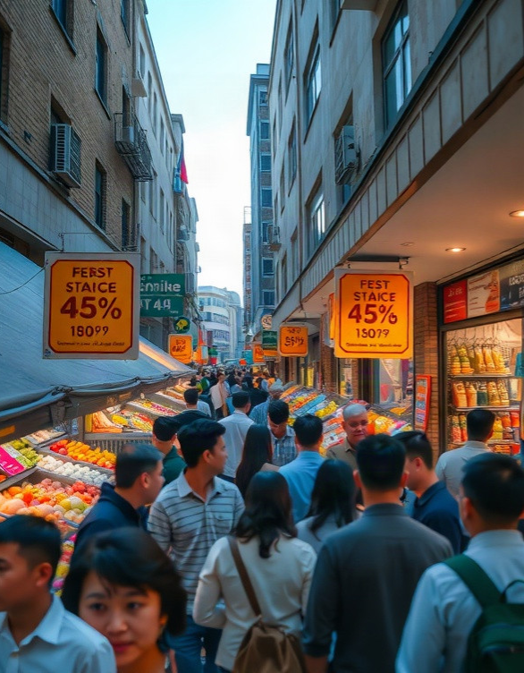
Влияние конкуренции на ценообразование
В условиях высокой конкуренции на рынке цены на товары и услуги снижаются в среднем на 15–20% по сравнению с монополистическим рынком. Это обусловлено борьбой компаний за долю рынка и стремлением привлечь клиентов.
В результате потребители получают более выгодные предложения, что увеличивает их выбор и улучшает качество обслуживания, повышая общую эффективность рынка.

Slide 12

Кейсы реальных компаний
В компании «Альфа» применение стратегии скидок позволило увеличить объёмы продаж на 30% за три месяца, при этом средняя цена снизилась всего на 5%.
Компания «Бета» использовала премиум-стратегию, в результате чего доля рынка выросла с 5% до 12% за год. При этом средняя стоимость товаров увеличилась на 25%, что не отпугнуло премиальных клиентов. В то же время стратегия демпинга помогла компании «Гамма» вытеснить с рынка двух конкурентов, при этом снижение цен составило 15%, что позволило увеличить объём продаж на 40%.

Slide 13


Результаты и выводы анализа
Средний процент скидок менялся в течение года. В начале и в конце периода скидки составляли примерно 10%, достигая максимума в июне — 20%.
Это показывает динамику применения скидок в течение года.

Slide 14

Спасибо за внимание!
Спасибо за внимание. В этой презентации мы рассмотрели различные стратегии ценообразования, включая скидки, премиум-ценообразование и демпинг. Мы проанализировали их преимущества, риски и эффективность на примерах реальных компаний. Надеемся, что информация была полезной для вашего понимания ценообразования на рынке.

